Slide 1
Restitution départementale Maine-et-Loire

Slide 2
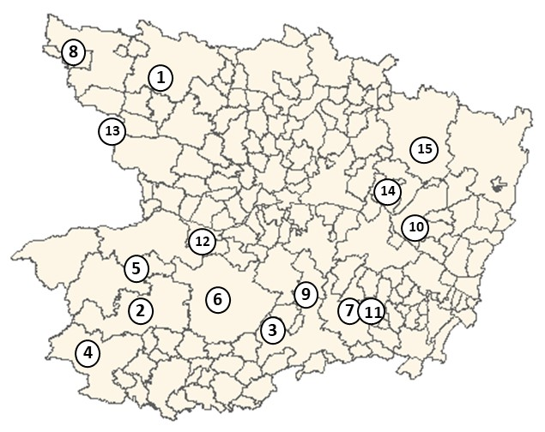
Répartition des établissements sur le département
1- CH HAUT ANJOU SITE DE SEGRÉ
2- HOPITAL PRIVE ST MARTIN BEAUPREAU
3- HOPITAL LOCAL INTERCOMMUNAL LYS HYROME - SITE DE VIHIERS
4- CENTRE SSR DE MONTFAUCON-MONTIGNÉ
5- HOPITAL SAINT- JOSEPH
6- HOPITAL LOCAL INTERCOMMUNAL LYS HYROME - SITE DE CHEMILLÉ
7- MAISON DE CONVALESCENCE LES RECOLLETS
8- CENTRE HOSPITALIER CHATEAUBRIANT-NOZAY-POUANCÉ- SITE DE POUANCÉ
9- CH LAYON-AUBANCE MARTIGNE BRIAND
10- HOPITAL LOCAL DE LONGUÉ
11- HOPITAL LOCAL DOUÉ LA FONTAINE
12- HOPITAL CORNICHE ANGEVINE À CHALONNES
13- CENTRE HOSPITALIER ERDRE ET LOIRE- SITE DE CANDÉ
14- HOPITAL INTERCOMMUNAL BAUGEOIS VALLÉE - SITE DE BEAUFORT EN VALLÉE
15- HI BAUGEOIS VALLÉE- SITE DE BAUGÉ

Slide 3
Maine et Loire (2017)
114,5
325
155
1000
Maine et Loire
(taux bruts 2019)
11,0
5,45

Slide 4
Analyse départementale de la maturité des établissements sur les missions de proximité
Appui au premier recours, aux professionnels de ville et autres acteurs de l’offre de soins
Prise en charge des personnes en situation de vulnérabilité et leur maintien dans leur lieu de vie, en liaison avec le médecin traitant
Participation à la prévention et à la promotion de la santé
Contribution à la permanence des soins et à la continuité des prises en charge en complémentarité avec la médecine ambulatoire
Moyens disponibles pour la réalisation des missions
Légende
Faible niveau de maturité
Maturité intermédiaire
Haut niveau de maturité

Slide 5
Détail du niveau de réalisation des missions par établissement ou site
Nom structure | Appui 1er recours | PEC Personnes vulnérables | Prévention | Permanence des soins | Moyens
HOPITAL INTERCOMMUNAL BAUGEOIS VALLÉE-BAUGÉ
CENTRE HOSPITALIER ERDRE ET LOIRE-CANDÉ
CENTRE SSR DE MONTFAUCON-MONTIGNÉ
CH LAYON-AUBANCE MARTIGNE BRIAND
HOPITAL CORNICHE ANGEVINE À CHALONNES
HOPITAL INTERCOMMUNAL BAUGEOIS VALLÉE-BEAUFORT
HOPITAL LOCAL DE LONGUÉ
HOPITAL LOCAL INTERCOMMUNAL LYS HYROME-CHEMILLÉ
HOPITAL LOCAL INTERCOMMUNAL LYS HYROME-VIHIERS
HOPITAL PRIVE ST MARTIN BEAUPREAU
MAISON DE CONVALESCENCE LES RECOLLETS
CH HAUT ANJOU-SEGRÉ
CENTRE HOSPITALIER CHATEAUBRIANT-POUANCÉ
HOPITAL LOCAL DOUÉ LA FONTAINE
HOPITAL SAINT- JOSEPH

Slide 6
Collaborations entre établissements et CPTS
Détail des correspondances CPTS – ES de l’étude
Etat des collaborations entre CPTS et ES étudiés
CPTS | ES
CPTS du Grand Saumurois | Ch Longué-Jumelles CH Doué en Anjou
Superposition Ancenis Chalonnes | CH Corniche Angevine
CPTS Chalonnes | CH Corniche Angevine
CPTS Bécon – Vallées Haut Anjou | Pas de CH de proximité sur le territoire
1- CH HAUT ANJOU - SITE DE SEGRE
2- HOPITAL PRIVE ST MARTIN BEAUPREAU3- HOPITAL LOCAL INTERCOMMUNAL LYS HYROME - SITE DE VIHIERS
4- CENTRE SSR DE MONTFAUCON-MONTIGNE
5- HOPITAL SAINT- JOSEPH
6- HOPITAL LOCAL INTERCOMMUNAL LYS HYROME - SITE DE CHEMILLE
7- MAISON DE CONVALESCENCE LES RECOLLETS
8- CENTRE HOSPITALIER CHATEAUBRIANT-NOZAY-POUANCE- SITE DE POUANCE
9- CH LAYON-AUBANCE MARTIGNE BRIAND
10- HOPITAL LOCAL DE LONGUÉ
11- HOPITAL LOCAL DOUE LA FONTAINE
12- HOPITAL CORNICHE ANGEVINE À CHALONNES
13- CENTRE HOSPITALIER ERDRE ET LOIRE- SITE DE CANDE
14- HOPITAL INTERCOMMUNAL BAUGEOIS VALLÉE - SITE DE BEAUFORT EN VALLEE
15- HI BAUGEOIS VALLÉE- SITE DE BAUGÉ
8
1
13
15
14
12
10
5
2
6
9
7
11
4
3
Légende :
ES non impliqués dans des CPTS
ES en relation avec une CPTS mais sans action conjointe
Collaboration effective ES-CPTS
Commune dans une CTPS

Slide 7
Retours des focus groups départementaux 1/2
Enjeux des CPTS
Enjeux des établissements
1. Communiquer / informer / animer
Les CPTS souhaitent mieux connaître l’offre de proximité. Les futurs coordonnateurs des CPTS auront un rôle à jouer pour faire connaître l’offre des établissements de santé aux professionnels de ville;
2. Coordination des parcours
Besoin de travailler sur la coordination des parcours avec l’ensemble des ES (pas uniquement ceux de proximité) d’autant que les situations locales en termes d’implantation sont très hétérogènes;
Les attentes principales portent sur un outil SI simple de type réseau social professionnel qui doit faciliter le recours aux professionnels des établissements de santé.
3. Gouvernance
La composition des instances de la gouvernance de la CPTS devra refléter la diversité des acteurs locaux issus de chaque territoire. Au besoin, il faudra y associer des établissements de territoires voisins.
L’appui des établissements pour la création de la CPTS est facilité lorsque les professionnels libéraux interviennent dans les ES.
Dans le cas de CPTS en projet, la priorité est de fédérer les professionnels de ville. La mise en place d’un comité ou groupe de travail ville-hôpital peut constituer une solution transitoire en vue de la participation ultérieure de l’ES à la gouvernance de la CPTS.
1. Communiquer / informer / animer
la CPTS est un « point d’entrée » vers la ville très attendu par les établissements de proximité : pour l’hôpital, la CPTS permet d’identifier les acteurs de ville en amont et en aval de l’hospitalisation;
Les établissements souhaitent mieux faire connaître leur offre aux CPTS;
Une fonction de coordination à l’hôpital est un plus pour organiser la communication avec les professionnels de ville.
Au besoin, la coordination de la CPTS peut-être hébergée dans les murs de l’hôpital pour faciliter la relation entre la ville et les équipes hospitalières
2. Coordination des parcours
Plusieurs besoins prioritaires sont mentionnés :
Coordination des entrées et sorties d’hospitalisation
Simplification des parcours de soins des patients en appui sur un dossier commun pour que les patients puissent être connus et identifiés de tous.
3. Gouvernance
Projet territorial partagé conjoint entre la CPTS et l’ES (dans le cas de Chalonnes) visible et articulé avec le projet médical du GHT.
L’ES peut jouer un rôle d’appui pour faire émerger la CPTS mais souhaite l’aval préalable des professionnels de ville locaux pour en assoir la légitimité;
Il est préférable que les établissements et les CPTS agissent ensemble dans l’animation territoriale des parcours;
La gouvernance doit permettre de traiter de problèmes très concrets pour les professionnels et reposer sur un comité ville hôpital opérationnel.
Les établissements et les CPTS doivent faire remonter les besoins partagés au GHT pour que celui-ci flèche des moyens pour accéder à l’offre spécialisée et aux plateaux techniques.

Slide 8
Retours des focus groups départementaux 2/2
Consensus
Besoin réciproque de connaître l’offre hospitalière et les relais mobilisables en ville
La coordination des parcours doit avant tout reposer sur des outils informatiques simples dans leur utilisation.
Intérêt conjoint à s’appuyer sur les ES pour accéder à l’offre spécialisée et au plateau technique en proximité en lien avec le GHT.
L’animation territoriale ville hôpital doit porter sur des groupes de travail concrets pour préciser les attentes de la ville.
L’intégration des ES dans la gouvernance des CPTS fait consensus.
Les spécialités remontées par les professionnels de santé comme étant les plus en tension dans le département | Dentiste, dermatologie, ophtalmologie, cardiologie, gynécologie obstétrique, neurologie.

